Slide 1


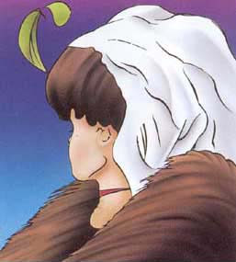
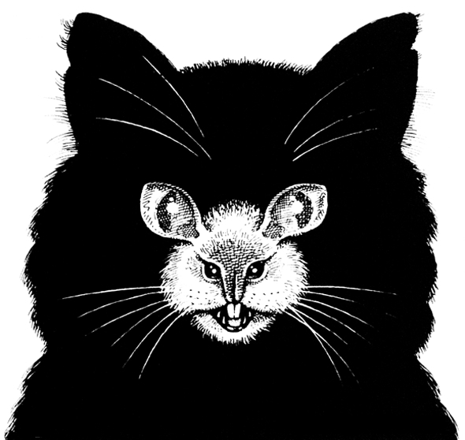
www.neurosup.fr
Notes:
Selon l’endroit qui est la cible de l’attention, on peut voir qqch ou autre chose

